Slide 1
Laicado y Vida Religiosa.
Laicado y Vida Religiosa 2018

Slide 2
Aproximación
En la historia de la Iglesia local el papel de los laicos y de la Vida Religiosa ha sido de luces y sombras, sin embargo en momentos de dificultad el laicado y la Vida Religiosa han sabido responder y comprometerse con las necesidades de la población cristiana. Pese a eso hoy vivimos una Iglesia con una tendencia bastante jerarquía que a veces minimiza el papel de los laicos, particularmente de las mujeres

Slide 3
Aproximación
Los laicos han insertado su misión en la diócesis en una diversidad de ministerios de la Iglesia. Se desempeñan como cabeza de comunidades locales, como catequistas, maestros, animadores de la oración, servidores de la Palabra, ministros de la comunión, visitadores de enfermos, entre otros. Ellos han jugado un papel importante en las acciones por la justicia y la paz, comprometidos con la Iglesia.

Slide 4
Aproximación
Experimentamos como el Espíritu del Señor se está abriendo nuevos caminos para la actividad misionera de los laicos en la Iglesia local, otros junto a la Vida Religiosa se asocian a los carismas específicos de la misión como la Educación la atención de servicios de salud, hogares y obras de asistencia social.
Experimentamos un renacer de la conciencia de la participación en la vida eclesial que nos hace vivenciar la Comunión y el intercambio de dones participando de mejor forma en la misión de Iglesia.

Slide 5
Aproximación
Hablando de laicos y religiosos en una misión común, este caminar nos ha marcado algunas características de la Iglesia local que:
Ha apostado por la participación laical.
Ha creado espacios para que los laicos y Vida consagrada expresen su vocación y misión.
Se ha mantenido atenta a las necesidades de la Comunidad Eclesial y del mundo de los más desfavorecidos de la sociedad.

Slide 6
Desafíos
Frente a esas constataciones se nos plantean algunos desafíos de esta acción conjunta de Laicado, Vida Religiosa en nuestro contexto social.
Desde la Vida Religiosa está el desafió de compartir el propio carisma.
En el laicado la búsqueda de la propia identidad laical católica sin copia de estereotipos de la otras iglesias cristianas, en su espiritualidad y en su accionar.
Avanzar hacia una espiritualidad del laicado en miras de la participación y comunión eclesial.
Vivir la propia vocación en la iglesia.

Slide 7
Desafíos
La necesidad de fortalecer una formación en los temas fundamentales de nuestra catolicidad acorde a los niveles de formación de los diferentes sectores de la vida eclesial diocesana.
Favorecer la formación bíblica y litúrgica del laicado.
Fortalecer los vínculos que ayuden a estrechar la enorme brecha entre la población eclesial urbana, semi urbana y rural.
Reconocer los desafíos de los tiempos actuales dados por el mundo de los pobres, la marginación campesina, la pérdida de la identidad indígena de nuestras poblaciones, la amenaza del narcotráfico, la trata de personas, la migración, violencia contra la mujer, entre otros aspectos sociales que nos afectan.

Slide 8
Desafíos
Salir en defensa de la casa común tan afectada en nuestro medio de formas muy diversas.
La lucha por la justicia social, que se une a mejores condiciones laborales, garantías sociales y derecho a la educación y salud.
Empezar a visualizarnos como Iglesia y no como grupos diversos de una Iglesia

Slide 9
Hacia dónde vamos

Slide 10
Las cuatro áreas que nos propone la Diócesis.
Estructura
Crear “nuevos espacios” para la misión de los laicos.
Formación
La formación como carencia y necesidad.
Sentido de pertenencia: Comunión y Eclesialidad
Caminar juntos con espiritualidad misionera
Espiritualidad
Impulsar juntos una espiritualidad laical como reto y meta de nuestro crecimiento como Iglesia.

Slide 11
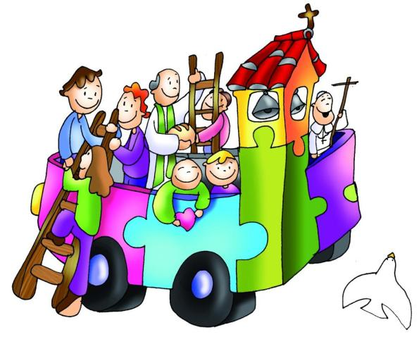
La formación como carencia y necesidad. La formación es el alma y motor de Misión y del compromiso por la construcción del Reino. La falta de formación es uno de los mayores obstáculos para la participación de los laicos en la Misión de la Iglesia, la colaboración entre religiosos y laicos comienza por la formación. Requerimos de una formación integral para el servicio de la Misión de la Iglesia, formación que parte de la realidad y regresa a ella para transfórmala. Esta formación debe asumirse como reto fundamental.

Slide 12
Impulsar juntos una espiritualidad laical como reto y meta de nuestro crecimiento como Iglesia. El seguimiento de Jesucristo de los primeros cristianos era una práctica que se mezclaba con la vida diaria, la iluminaba y la transformaba. El compromiso misionero partía de la vida y tocaba la vida misma transformándola. Una interacción equilibrada entre la oración y la acción es de suma importancia para ir abriendo camino a una espiritualidad laical saludable, encarnada en la propia historia del hombre y de la humanidad. El “ora” de la contemplación necesita ser conjugado armoniosamente con el “labora” de la acción, de esta manera la espiritualidad unirá todas las expresiones de la vida humana en una experiencia de fe, para romper con modelos desencarnados de espiritualidad.

Slide 13
Caminar juntos con espiritualidad misionera
La Iglesia es por naturaleza misionera. La misión es su esencia y la razón de ser. Existe para evangelizar y servir.
El Concilio Vaticano II ha subrayado que toda la Iglesia es misionera, y por tanto, todo bautizado debe sentirse llamado a dar su propio aporte al anuncio del evangelio.
Para la vida religiosa por tanto la dimensión misionera no es facultativa, sino algo esencial. No pocos laicos hoy son llamados por Dios a vivir la misión ad gentes, reto nuestro como diócesis, es llegar a crear también las condiciones y estructuras necesarias para que vivan su vocación como misioneros.
En un mundo globalizado como el nuestro se impone una disponibilidad para ir ahí donde nuestro don persona es necesario.
Acompañar la misión es también parte de la tarea de las comunidades religiosas.

Slide 14
Crear “nuevos espacios” para la misión de los laicos.
Uno de los mayores desafíos que la Iglesia local tiene y la vida religiosa, es el de crear nuevos espacios para vivir la fe.
La vida religiosa puede crear desde el propio carisma nuevos espacios para que los laicos compartan la vida, el carisma y el apostolado propio de las comunidades, especialmente la oración y el servicio a los pobres.
En este campo se han llevado a cabo grandes adelantos desde el Vaticano II, pero aún queda mucho por hacer. Una mayor participación de los laicos en la Iglesia significa reformular el rol de la Jerarquía, y por decir así, “reubicar” el clero.
Los documentos oficiales de la Iglesia subrayan la actividad secular de los laicos, pero no los limitan a ese campo.

Slide 15
Punto de óptica

Slide 16
Un lectura del Nuevo Testamento desde la óptica del Laicado y la Vida Consagrada nos permite descubrir su presencia activa, más evidente es quizás la afirmación hecha por Pablo de Prisca y Aquila, de este matrimonio Pablo afirma que todas las comunidades de los gentiles están en deuda. (Rom16, 4) Difícil es encontrar una alabanza mayor a esta, pues se le da a este matrimonio el carácter de misioneros.
Aparecen menciones de ellos por Lucas y Pablo en Hechos 18,2. 26, Romanos16, 3, Corintios, 16,9. Timoteo 4,19, siendo ellos con Pablo los fundadores de la Iglesia de Éfeso.

Slide 17
Cinco son las convicciones que fundamentan esta colaboración y sentido de Eclesialidad que estaba presente en la Iglesia primitiva y que se renueva hoy:
La Misión no es una actividad más de la iglesia es su esencia.
Los laicos están llamados a insertarse en la misión de la Iglesia en el mundo.
La misión es el camino de la santidad eclesial.
Las familias y los jóvenes están llamados a evangelizar.
Desde una concepción de iglesia en comunión y participación, se abren nuevos caminos para la actividad misionera del Laicado y la Vida Religiosa.

Slide 18
Un objetivo diocesano al que respondemos

Slide 19
Objetivos personales:
Vivir y promover el encuentro con Cristo vivo
para ser sus discípulos misioneros,
dando así verdadero sentido a nuestra vida y vocación bautismal.
Objetivo Eclesial:
Hacer de nuestra Diócesis y Parroquias, comunidad de comunidades, misioneras, fraternas y solidarias, que desde la participación activa
y comprometida salgan al encuentro de todos, especialmente los
más alejados y necesitados.
Objetivos Social:
Ante la realidad de violencia y muerte que sufren nuestras comunidades, asumir como iglesia nuestra misión profetica, para defender la naturaleza, trabajando por una sociedad más justa y solidaria.

Slide 20
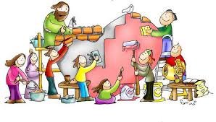
Objetivo General
Desde una Eclesiología de comunión y participación, contribuir con la Iglesia local en la construcción del proyecto del Reino, ejerciendo nuestros compromisos bautismales con responsabilidad y sentido de pertenencia eclesial.

Slide 21
Nuestra Comisión está integrada por :
Pastoral Castrense
Tercera Edad
Movimientos laicales.
Vida Religiosa.
Pastoral Indígena.
Pastoral de la mujer.
Pastoral Familiar
Pastoral juvenil

Slide 22
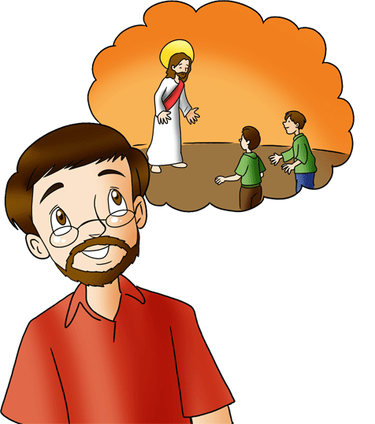
Nos queda aún por hacer

Slide 23
Gracias por su atención!

Slide 24
Aviéntate Corto Animado inspirador
https://www.youtube.com/watch?v=ZDxJ6x4W3cw&feature=youtu.be

